Slide 1
Animatorzy Wizerunku Polski w Europie
Trójmorze jako Polska myśl i wkład do procesu jednoczenia Wspólnoty Narodów Europy według koncepcji Schumana
Tomasz Pysiak
Tomasz.Pysiak@IMSchuman.com
www.IMSchuman.com www.awpe.pl AWPE@IMSchuman.com

Slide 2
Animatorzy Wizerunku Polski w Europie
Plan spotkania
1. Idea Trójmorza w kontekście historycznym
2. Trójmorze jako wspólnota tradycji, historii i wartości
3. Inicjatywa Trójmorza jako droga do budowania potencjału politycznego i gospodarczego regionu
4. Rola Polski w Inicjatywie Trójmorza
5. Geopolityka w kontekście Trójmorza
6. Idea wspólnoty narodów i jej wpływ na budowanie “Jedności, Solidarności i Pokoju”
7. Animatorzy wizerunku Polski w Europie jako siła napędowa rozwoju Trójmorza
8. Instytucje dla Trójmorza i ich znaczenie
9. Inspirowanie młodych liderów w Trójmorzu zadaniem Animatorów Wizerunku Polski w Europie na przykładzie Tri Marium Schumans Young Generation Forum.
10. Dyskusja
www.IMSchuman.com www.awpe.pl AWPE@IMSchuman.com

Slide 3
Animatorzy Wizerunku Polski w Europie
Charakterystyka problemu
Mianem Trójmorza określamy kraje między Morzami: Adriatykiem, Bałtykiem oraz Czarnym. Ta przestrzeń geograficzna i kulturowa staje się głównym wyznacznikiem czym jest Trójmorze. Prekursorem myśli politycznej i społecznej odnośnie Trójmorza jest Polska. Dlatego też ważnym jest żeby Animatorzy Wizerunku Polski w Europie mogli określić i promować tą ważną inicjatywę. Nie można jednak mówić o Trójmorzu nie odwołując się do wartości Wspólnoty narodów, której największym orędownikiem i twórcą był Czcigodny Sługa Robert Schuman tworzący w innych warunkach społecznych określił model działania który stał się powszechny.
www.IMSchuman.com www.awpe.pl AWPE@IMSchuman.com

Slide 4
Animatorzy Wizerunku Polski w Europie
Inicjatywa Trójmorza to platforma współpracy prezydentów dwunastu państw położonych między Adriatykiem, Bałtykiem i Morzem Czarnym. Jej celem jest wzmacnianie spójności Unii Europejskiej poprzez zacieśnienie współpracy infrastrukturalnej, energetycznej i gospodarczej państw Europy Środkowej. Członkami Inicjatywy Trójmorza są: Austria, Bułgaria, Chorwacja, Czechy, Estonia, Litwa, Łotwa, Polska, Rumunia, Słowacja, Słowenia, Węgry. Cel który im przyświeca: Im silniejsza Europa Środkowa jako część UE, tym silniejsza Unia Europejska.
Powstała na szczycie w Dubrowniku 25 sierpnia 2016 roku zapoczątkowana przez Prezydenta RP Andrzeja Dudę oraz Panią Prezydent Chorwacji Kolindę Grabar-Kitarović
Grupa inicjatywna powstała w 2015 roku zawiązania przez Polskę i Chorwację
20 czerwca 2022 roku przyznano status partnera Trójmorza Ukrainie co tak naprawdę oznacza początek budowy Trójmorza Plus
www.IMSchuman.com www.awpe.pl AWPE@IMSchuman.com

Slide 5
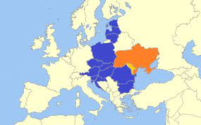
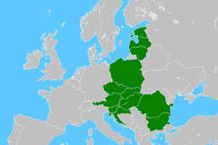
Animatorzy Wizerunku Polski w Europie
www.IMSchuman.com www.awpe.pl AWPE@IMSchuman.com

Slide 6
Animatorzy Wizerunku Polski w Europie
„Wszyscy wspieramy nadanie Ukrainie statusu kandydata do UE. Jesteśmy głęboko przekonani, że ten status otrzyma. Postanowiliśmy stworzyć nowy rodzaj partnerstwa z Trójmorzem i przyznaliśmy go Ukrainie. Zakładamy, że może on stać się udziałem także innych państw z Europy Środkowej, które jeszcze nie są w UE, a do niej aspirują” - Prezydent RP Andrzej Duda
www.IMSchuman.com www.awpe.pl AWPE@IMSchuman.com

Slide 7
Animatorzy Wizerunku Polski w Europie
Cele i zakres
Cele:
Budowanie wiedzy na temat Trójmorza i roli Polski w tej inicjatywie
Ukazanie faktów i działań mogących promować wizerunek Polski jako jednego z głównych inspiratorów wielkiego projektu politycznego, gospodarczego i społecznego
Ukazanie istotności naszego regionu i jego wpływu na Europę
Pokazanie wzoru w jakim Inicjatywa Trójmorska powinna się rozwijać, przekształcając się we Wspólnotę Narodów Trójmorza wg. Koncepcji Sługi Bożego Roberta Schumana
Ukazanie impulsu rozwojowego dla naszego regionu i poprzez Polskie zaangażowanie danie przykładu całej Europie jak budować faktyczną Wspólnotę Narodów przy poszanowaniu suwerenności
Zakres:
Zakresem tematycznym będzie Inicjatywa Trójmorza oraz praktyczne rozwiązania wspierające tą inicjatywę
www.IMSchuman.com www.awpe.pl AWPE@IMSchuman.com

Slide 8
Animatorzy Wizerunku Polski w Europie
Kluczowe tezy
Trójmorze odniesie sukces jeżeli będzie budowane na wartościach
Koncepcja Wspólnoty Narodów Trójmorza niesie za sobą sukces polityczny, społeczny i gospodarczy
Tylko stworzenie stabilnych instytucji daje pewność trwałej realizacji projektu Trójmorza
Kształcenie młodych liderów w oparciu o wartości podniesie efektywność działania Wspólnoty Narodów Trójmorza
www.IMSchuman.com www.awpe.pl AWPE@IMSchuman.com

Slide 9
Animatorzy Wizerunku Polski w Europie
Idea Trójmorza w kontekście historycznym
Początków idei Trójmorza (Tri Marium) należy upatrywać w Rzeczpospolitej Obojga Narodów. To właśnie myśl polityczna wspólnoty narodów (Polski, Litwy oraz przez pewien okres Rusi) była bezpośrednim bodźcem do ukłucia pojęcia Intermarium a więc historycznego Międzymorza.. Oczywiście celem tego projektu politycznego i społecznego było utrwalanie suwerenności poprzez intensywną współpracę między krajami „zrzeszonymi”
www.IMSchuman.com www.awpe.pl AWPE@IMSchuman.com

Slide 10
Animatorzy Wizerunku Polski w Europie
Rzeczpospolita Obojga Narodów powołała unię realną między Wielkim Księstwem Litewskim a Koroną Królestwa Polskiego na mocy Unii Lubelskiej z 1569 roku.
Idea Międzymorza na nowo znalazła swoich zwolenników w konserwatywnym stronnictwie Czartoryskich- Hotel Lambert. Planowano odtworzyć wspólnotę polsko- litewską sfederowaną z południowymi Słowianami, Czechami, Słowacją, Węgrami i Rumunią gdzie Polska miała pełnić funkcję lidera i swoistego mediatora między zwaśnionymi stronami (Węgry ze Słowacją oraz Węgry z Rumiunią).
Marszałek Józefa Piłsudskiego który liczył na mocny sojusz krajów regionu w kontrze do ZSRR i odradzających się Niemiec. Po wojnie ideę Międzymorza mocno akcentował Rząd RP na uchodźctwie.
Polityka Miedzymorza została nazwana „Polityką Jagiellońską”
www.IMSchuman.com www.awpe.pl AWPE@IMSchuman.com

Slide 11
Animatorzy Wizerunku Polski w Europie
Trójmorze jako wspólnota tradycji historii i wartości
Trójmorze, jak podano wyżej, zrodzone w specyficznych warunkach politycznych i społecznych wśród ludności bliskiej geograficznie, aby mogło zaistnieć odwoływało i odwołuje się do wspólnoty wartości i losu
Działania w Trójmorzu i wcześniej w Międzymorzu zostały podjęte przez ludność wyznania chrześcijańskiego (przy pełnym poszanowaniu mniejszości żydowskiej i muzułmańskiej) w szczególności poprzez katolików. Jest to o tyle istotne że bliskość obrzędowa sprawiła zbliżenie się tradycji i wartości jakie przyświecały narodom tworzącym Międzymorze- późniejszą koncepcję Trójmorza.
Nastąpiło nawiązanie wspólnoty celów, co możemy obserwować w tej chwili. Zrozumienie iż jedynie we wzajemnych sojuszach możemy zachować suwerenność i bezpieczeństwo wpłynęły na to, w połączeniu z przykrymi doświadczeniami historycznymi, że idea ta może być wcielana w życie.
www.IMSchuman.com www.awpe.pl AWPE@IMSchuman.com

Slide 12
Animatorzy Wizerunku Polski w Europie
Inicjatywa Trójmorza jako droga do budowania potencjału politycznego i gospodarczego regionu
Ważnym aspektem na który wpłynęły działania zmierzające do realizacji idei Trójmorza jest budowa potencjału politycznego, gospodarczego i społecznego. Działanie wspólnotowe może i przynosi rezultaty w postaci silnego impulsu rozwojowego. Wzrost wymiany gospodarczej, wymiana technologii oraz poprawa komunikacji i infrastruktury spowoduje, że na pierwszy rzut oka słabsze kraje Wspólnoty Trójmorskiej zaczną się intensywnie rozwijać i bogacić. Istotnie poprawi się też infrastruktura bezpieczeństwa niwelując niebezpieczne działania Rosji. Potencjał ludnościowy, surowcowy i gospodarczy może zaowocować iż kraje Trójmorza zaczną się wzmacniać i bogacić przy zachowaniu swojej suwerenności i tożsamości, co jest niezmiernie ważne by ta inicjatywa miała szanse na przetrwanie.
www.IMSchuman.com www.awpe.pl AWPE@IMSchuman.com

Slide 13
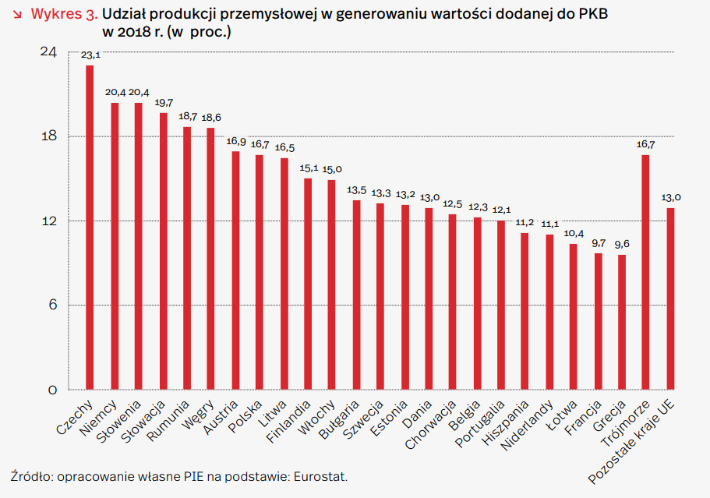
Animatorzy Wizerunku Polski w Europie
www.IMSchuman.com www.awpe.pl AWPE@IMSchuman.com

Slide 14
Animatorzy Wizerunku Polski w Europie
Synergia działania może stać się siłą napędową decyzji politycznych. Zsumowanie kapitału ludzkiego czy też siły gospodarki krajów Trójmorza może nie tylko oddziaływać na region ale również na Europę Zachodnią czy też ogólnie na sytuację na świecie.
Wspólnie kraje Trójmorza mogą przeciwstawić się dominacji Krajów „Europy Zachodniej”. Jako jeden z przykładów niech posłuży zatrudnienie w strukturach Unii Europejskiej. Rażąca dysproporcja jest widoczna w statystykach zatrudnienia na stanowiskach kierowniczych. Żaden Polak nie piastuje stanowiska Dyrektora Generalnego. Większość Polaków zatrudnionych w Instytucjach Unii Europejskiej piastuje stanowiska AST (asystenckie).
www.IMSchuman.com www.awpe.pl AWPE@IMSchuman.com

Slide 15
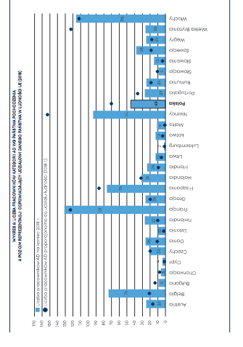
Animatorzy Wizerunku Polski w Europie
www.IMSchuman.com www.awpe.pl AWPE@IMSchuman.com

Slide 16
Animatorzy Wizerunku Polski w Europie
Rola Polski w inicjatywie Trójmorza
Międzymorza jest ideą Polską która poprzez potencjał i nośność Polskiej kultury w XVI wieku została zaszczepiona w krajach regionu.
Ważnym zadaniem Polski jako największego kraju regionu oraz pomysłodawcy działań na rzecz Wspólnoty Narodów Trójmorza jest nie tylko sugerowanie tematyki oraz rozwiązań, ale co najważniejsze pilnowanie spójności działań przy jednoczesnym pełnym poszanowaniu suwerennych decyzji danego kraju zrzeszonego w Inicjatywie Trójmorza.
Bycie akceleratorem zmian oraz pełnienie roli inspiratora oraz budowania wspólnoty. Zadaniem Polski jest również szukanie sojuszników tej inicjatywy poza krajami „zrzeszonymi” w inicjatywie Trójmorskiej. Takie działania Polska podejmuje o czym świadczy wielkie zainteresowanie USA tym przedsięwzięciem.
Ogromną misją Polski jest również poszerzać tą inicjatywę, co z sukcesem robi, o nowe kraje między innymi Ukrainę.
www.IMSchuman.com www.awpe.pl AWPE@IMSchuman.com

Slide 17
Animatorzy Wizerunku Polski w Europie
Geopolityka w kontekście Trójmorza
Odradzające się ambicje imperialne Rosji, neokolonializm Afryki, niebezpieczne tendencje centralistyczne w Unii Europejskiej czy też zagrożenia terrorystyczne spowodowały, że świat który starano się przedstawić jako wolny i bezpieczny stawia przed nami coraz to większe wymagania.
Nasz region stanowi bezpośrednią granice między dwoma wizjami polityki. Szczególnie obecnie, wojna na Ukrainie pokazała jak istotny z punktu widzenia bezpieczeństwa światowego jest nasz region. Jego słabość może powodować kompletna destabilizację ładu światowego. Dlatego też z punktu widzenia Geopolityki i stabilizacji Świata nasz region staje się kluczowy
www.IMSchuman.com www.awpe.pl AWPE@IMSchuman.com

Slide 18
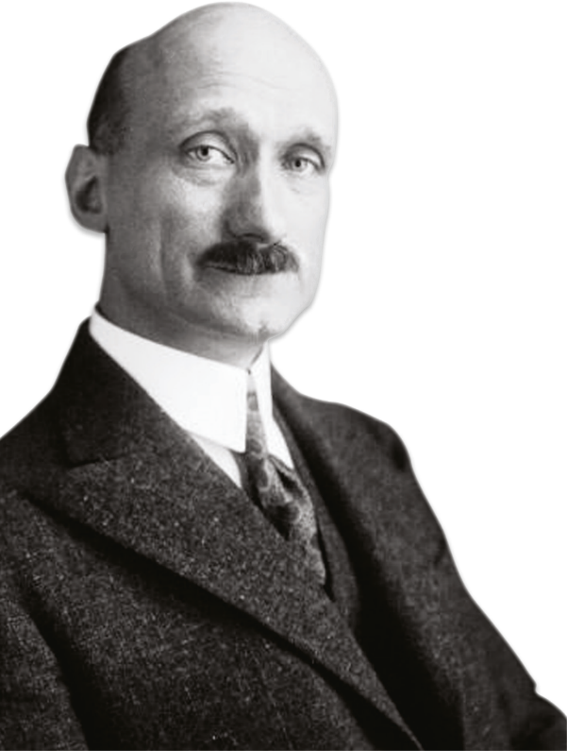
Animatorzy Wizerunku Polski w Europie
Idea wspólnoty narodów i jej wpływ na budowanie “Jedności, Solidarności i Pokoju”
„Moja idea nie polega na tym, aby połączyć kraje w celu stworzenia superpaństwa. Nasze kraje europejskie są historyczną rzeczywistością. Z psychologicznego punktu widzenia byłoby to niemożliwe i nierozsądne, aby się ich pozbyć. Ich różnorodność jest dobrą rzeczą i nie ma sensu, aby je usuwać lub dokonywać zrównywania lub unifikacji.” (Robert Schuman)
www.IMSchuman.com www.awpe.pl AWPE@IMSchuman.com

Slide 19
Animatorzy Wizerunku Polski w Europie
Wspólnota jako taka działa dla dobra swoich członków budując między nimi: jedność- nie można tego mylić z jednakowością. Z jedności w działaniach i celach rodzi się solidarność w rozumieniu „Jedni drugich brzemiona noście”. Solidarność rozumiana jako pomocniczość i wspólne działanie dla dobra rodzi pokój. Pokój jest więc ostatnim i wieńczącym elementem tej triady.
Udoskonalenie koncepcji wspólnoty narodów o mocne oparcie jej na wartościach i tej implikacji logicznej Jedność – Solidarność – Pokój, przy jednoczesnym poszanowaniu integralności każdego z podmiotów przyniosło ogromny skok rozwojowy dla Europy Zachodniej. Pokazało to, że właśnie ta koncepcja jest słuszna i dzięki niej możliwy jest sukces. Pogodzenie tak poranionych i zwaśnionych stron było właśnie możliwe dzięki budowaniu Wspólnoty opartej na wartościach.
www.IMSchuman.com www.awpe.pl AWPE@IMSchuman.com

Slide 20
Animatorzy Wizerunku Polski w Europie
Tworząc Wspólnotę Narodów Trójmorza warto czerpać z myśli Czcigodnego Sługi Bożego Roberta Schumana. Jego wizja wspólnoty narodów jest w pełni uniwersalna dzięki odwołaniu się do uniwersalnej wizji chrześcijańskiej gdzie prawdziwe spełnienie osiąga się we wspólnocie
Czcigodny Sługa Robert Schuman i jego koncepcje powinny być w pełni wykorzystane podczas budowy projektu Trójmorskiego. Jego oparcie na klasycznych wartościach jak dobro, prawda i piękno są metodą na budowę dobrze funkcjonującej wspólnoty.
www.IMSchuman.com www.awpe.pl AWPE@IMSchuman.com

Slide 21
Animatorzy Wizerunku Polski w Europie
Animatorzy Wizerunku Polski w Europie jako siła napędowa rozwoju Trójmorza
Do ich zadań należy dbanie o wzrost znaczenia Polski oraz pokazania Polski jako lidera. Jasno koreluje to z rolą jaką pełni Polska w Inicjatywie Trójmorskiej. Działania na rzecz Inicjatywy Trójmorskiej są niczym innym jak promocją historycznej wizji polskiej myśli społecznej i jej unikalności.
Kolejnym ważnym elementem na którym powinien skupić się Animator wizerunku Polski w Europie jest promocja działań politycznych, kulturowych i gospodarczych Polski
Promowanie pozytywnego wizerunku Polski jako aktywnego gracza na arenie międzynarodowej jest jednym z ważniejszych działań mogących ocieplić wizerunek Polski i przełamać stereotypy narosłe szczególnie wśród obywateli Europy Zachodniej w stosunku do naszego Kraju.
www.IMSchuman.com www.awpe.pl AWPE@IMSchuman.com

Slide 22
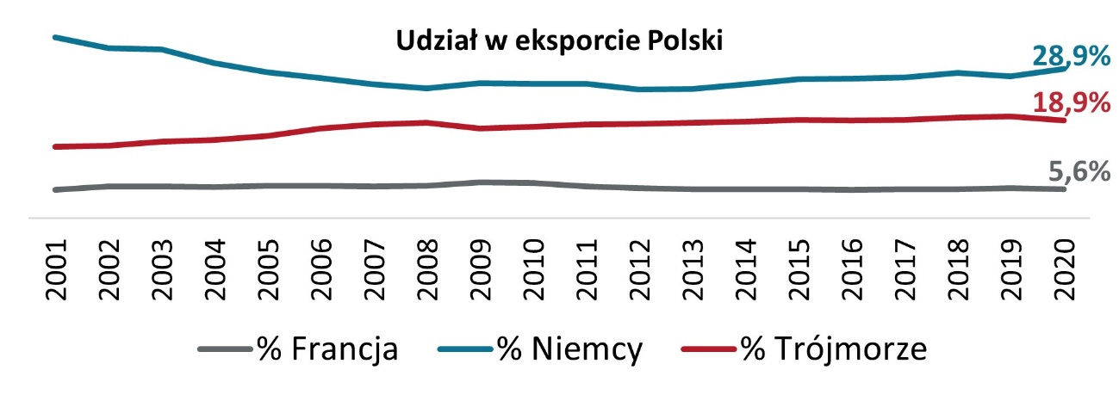
Animatorzy Wizerunku Polski w Europie
www.IMSchuman.com www.awpe.pl AWPE@IMSchuman.com

Slide 23
Animatorzy Wizerunku Polski w Europie
Poznanie i działanie na rzecz Polski wymaga więc od Animatorów wizerunku Polski w Europie znajomości tematyki budowy Wspólnoty Narodów Trójmorza w którym Polska odgrywa wiodącą rolę. Pełny obraz działań naszego kraju wymaga więc głębszego zamysłu nad Trójmorzem i nad istotnością tej inicjatywy.
Ważnym jest by właśnie Animatorzy wizerunku Polski w Europie w sposób szczególny mogli promować zarówno Polskę jak i Trójmorze.
www.IMSchuman.com www.awpe.pl AWPE@IMSchuman.com

Slide 24
Animatorzy Wizerunku Polski w Europie
Instytucje dla Trójmorza i ich znaczenie (Platforma Rozwoju Relacji w Trójmorzu)
Instytut Myśli Schumana zaproponował konkretne rozwiązania praktyczne, które nie mają być alternatywą dla Inicjatywy Trójmorskiej ale być jej wsparciem. Ważnym celem jaki ma zostać osiągnięty jest rozpoczęcie operacjonalizacji i pracy nad konkretnymi rozwiązaniami mającymi wspomóc kształtowanie się stabilnych instytucji dla Inicjatywy Trójmorskiej i Trójmorza. Ważnym i godnym zauważenia jest fakt, że przedstawione przez nas rozwiązania są zgodne z duchem Wspólnoty Narodów zachowujących swoją podmiotowość. Ważnym inspiratorem jest dla nas postać Czcigodnego Sługi Bożego Roberta Schumana i jego koncepcji Wspólnoty Narodów Europy.
www.IMSchuman.com www.awpe.pl AWPE@IMSchuman.com

Slide 25
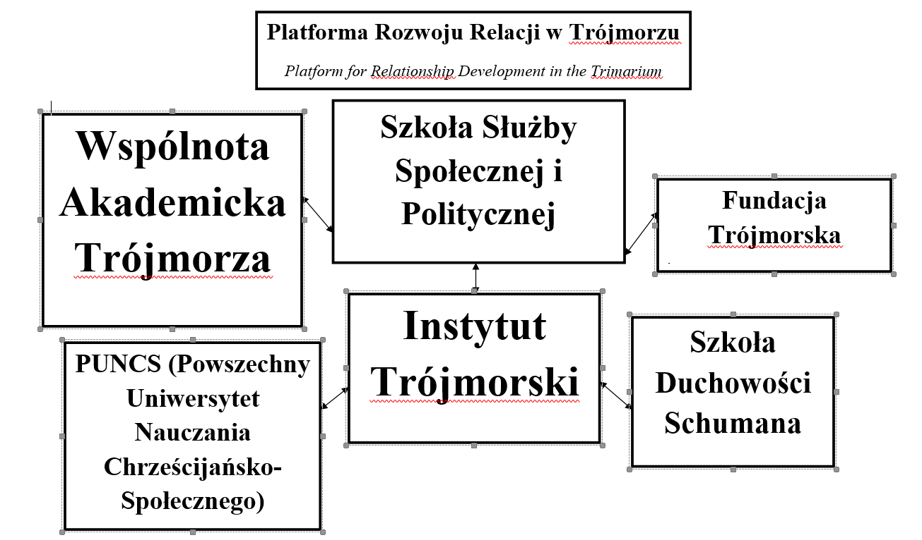
Animatorzy Wizerunku Polski w Europie
www.IMSchuman.com www.awpe.pl AWPE@IMSchuman.com

Slide 26
Animatorzy Wizerunku Polski w Europie
Instytut Trójmorski - ma być Think-Tankiem będącym wsparciem eksperckim w Integracji Narodów Trójmorza oraz koordynatorem w funkcjonowaniu pozostałych instytucji Platformy Rozwoju Relacji w Trójmorzu, pełniąc także rolę analityczną na potrzeby Inicjatywy Trójmorskiej (3SI, Three Seas Initiative)
Szkoła Służby Społecznej i Politycznej- której zadaniem będzie szkolenie oraz przygotowywanie merytorycznie i formacyjnie, przyszłych liderów politycznych i kadr urzędniczych różnego szczebla dla instytucji europejskich, Narodów Trójmorza i Incjatywy Trójmorza (3SI, Three Seas Initiative). Szkoła będzie ściśle współpracować z Instytutem Trójmorskim
Fundacja Trójmorska- której celem będzie realizacja projektów społecznych, gospodarczych i rozwojowych na rzecz Trójmorza
www.IMSchuman.com www.awpe.pl AWPE@IMSchuman.com

Slide 27
Animatorzy Wizerunku Polski w Europie
Wspólnota Akademicka Trójmorza- będzie instytucją wspomagającą integrację kadry akademickiej w Trójmorzu nakierowanej na wartości, chrześcijańskie oraz budującą relacje wspólnotowe pomiędzy Uniwersytetami w Trójmorzu w myśl Czcigodnego Sługi Bożego Roberta Schumana. Ma również na celu wspieranie synergii w obszarze badań naukowych i edukacji oraz współpracy akademickiej między szkołami wyższymi w Trójmorzu
PUNCS (Powszechny Uniwersytet Nauczania Chrześcijańsko-Społecznego) Trójmorza- instytucja działająca na zasadzie Uniwersytetu Ludowego ma prowadzić edukację z zakresu wdrażania norm i zasad myśli chrześcijańsko- społecznej do praktyki w różnych wymiarach życia społecznego.
Szkoła Duchowości Schumana- ma za zadnie wspierać i formować liderów w duchu wartości chrześcijańskich i wspólnoty. Budować morale i być wsparciem dla nich i ich działania nakierowanych na wartości.
www.IMSchuman.com www.awpe.pl AWPE@IMSchuman.com

Slide 28
Animatorzy Wizerunku Polski w Europie
Inspirowanie młodych liderów w Trójmorzu zadaniem Animatorów Wizerunku Polski w Europie na przykładzie Tri Marium Schumans Young Generation Forum.
Forum Młodego Pokolenia Schumana w Trójmorzu, odbywać się będzie w dniach 19-23 września 2022 roku. Będzie skupiało aktywnych społecznie młodych ludzi w wieku od 25 do 35 lat, w tym młodych parlamentarzystów. Wydarzenie to będzie bardzo dobrą okazją do integracji młodych liderów z krajów Trójmorza.
www.IMSchuman.com www.awpe.pl AWPE@IMSchuman.com

Slide 29
Animatorzy Wizerunku Polski w Europie
Misją forum jest zapoczątkowanie struktur organizacyjnych Młodego Pokolenia Schumana w Trójmorzu, którego celem jest działanie na rzecz budowy Wspólnoty Narodów Trójmorza, krajów leżących na obszarze pomiędzy morzami Czarnym, Adriatykiem i Bałtykiem, jako prototypu Wspólnoty Narodów Europy wg koncepcji Schumana. Szczególnie chcemy zwrócić uwagę na tematy takie jak: rozwój, edukacja, formacja oraz promocja młodych kadr do podejmowania różnych funkcji, zadań i stanowisk w organizacjach społecznych, gospodarczych, politycznych i innych w obrębie Trójmorza i Wspólnoty Europejskiej dla powrotu do Europy Schumana poprzez współpracę i tworzenie solidarnej wspólnoty osób będących członkami Młodego Pokolenia Schumana w Trójmorzu.
www.IMSchuman.com www.awpe.pl AWPE@IMSchuman.com

Slide 30
Animatorzy Wizerunku Polski w Europie
Tematy na Międzynarodowej Konferencji - Forum Młodego Pokolenia Schumana w Trójmorza
Trójmorze jako idea i organizm oparty na podobnej kulturze, tradycji, historii oraz wspólnocie losów i zainteresowań.
Wspólna historia kluczem do integracji
Forum Młodych Parlamentarzystów Inicjatywy Trójmorza. Dokąd zmierzamy? Wspólne wyzwania dla rozwoju modelu Trójmorza w kontekście wspólnego losu, historii i tradycji chrześcijańskiej.
Spotkanie z Schumanem: Koncepcja Wspólnoty Trójmorza Schumana. Model współpracy narodów Trójmorza w koncepcji Wspólnoty Narodów Europy w przestrzeni kultury, nauki, edukacji, gospodarki i polityki.
www.IMSchuman.com www.awpe.pl AWPE@IMSchuman.com

Slide 31
Animatorzy Wizerunku Polski w Europie
Bezpieczeństwo energetyczne i transformacja energetyczna z ludzką twarzą w krajach Trójmorza. Czy możliwa jest sprawiedliwa transformacja energetyczna?
Projekty edukacyjne i Hi-Tech jako siła napędowa Inicjatywy Trójmorza w dobie zmieniających się modeli ekonomicznych.
Szkoła Służby Społecznej i Politycznej jako ewentualny integrator siły naukowej, eksperckiej i ideologicznej młodych liderów Inicjatywy Trójmorza
Współpraca naukowa w kontekście rozwoju biznesu, gospodarki i handlu w krajach Trójmorza.
Trójmorski Powszechny Uniwersytet Nauczania Chrześcijański- Społecznego: edukacja skoncentrowana na wartościach
www.IMSchuman.com www.awpe.pl AWPE@IMSchuman.com

Slide 32
Animatorzy Wizerunku Polski w Europie
Polityka prorodzinna w koncepcji holistycznego rozwoju człowieka i odbudowy kondycji psychicznej, intelektualnej i duchowej młodych pokoleń.
Budowanie relacji między ludźmi poprzez współpracę wolontariuszy w działaniach społecznych jako szansa dla młodzieży z Inicjatywy Trójmorza oraz aktywizacja obywatelska na przykładzie Wigilii Bez Granic i Wielkanocy Bez Granic.
Znaczenie wojska w budowaniu patriotyzmu w Inicjatywie Trójmorza opartego na etosie żołnierza jako patrioty w obronie wspólnych granic Inicjatywy Trójmorza.
Wymiar militarny, energetyczny i zdrowotny bezpieczeństwa w regionie Trójmorza jako fundament siły wspólnoty.
Potencjał myśli technicznej w krajach Trójmorza. Jak kształtować model gospodarki Trójmorza, aby wspierać liderów i współpracę strategiczną dużych podmiotów, takich jak np. PKN ORLEN i KGHM, prowadzącą do zwiększenia wymiany handlowej między narodami Inicjatywy Trójmorza .
www.IMSchuman.com www.awpe.pl AWPE@IMSchuman.com

Slide 33
Animatorzy Wizerunku Polski w Europie
Podsumowanie z odniesieniami do praktyki
Inicjatywa Trójmorska jak i cała koncepcja Trójmorza jest bardzo istotnym elementem mogącym spajać nasz region i budować nową architekturę stosunków społecznych, gospodarczych i politycznych między Państwami. Jedyną jednak szansą na budowę Wspólnoty narodów Europy jest odwołanie się do wartości przy zaprzestaniu dążeń do dominacji. Istotnym jest współpraca.
www.IMSchuman.com www.awpe.pl AWPE@IMSchuman.com

Slide 34
Animatorzy Wizerunku Polski w Europie
Ważnym więc jest promowanie tej inicjatywy która daje Polsce szansę na jeszcze większy rozwój. Należy więc wdrożyć następujące kroki:
Budowanie stabilnych instytucji (vide: Platforma Rozwoju Relacji w Trójmorzu)
Mocne postawienie na wychowywanie i edukację młodych liderów (vide: Forum Młodego Pokolenia Schumana w Trójmorzu)
Poszerzanie i promowanie inicjatywy wśród możliwych kandydatów
Przedstawianie Polski i tej inicjatywy oraz promocja w mediach i wśród społeczności, decydentów Europy. Można to osiągnąć poprzez zapraszanie na wydarzenia, opisywanie korzyści płynącej z Trójmorza dla Europy
Przekierowanie i przewartościowanie polityki poprzez naciski na decydentów do przejścia „z polityki dominacji na politykę kooperacji” w myśl Wspólnoty Narodów Czcigodnego Sługi Bożego Roberta Schumana
www.IMSchuman.com www.awpe.pl AWPE@IMSchuman.com

Slide 35
Animatorzy Wizerunku Polski w Europie
DZIĘKUJĘ ZA UWAGĘ
I ZAPRASZAM DO DYSKUSJI
www.IMSchuman.com www.awpe.pl AWPE@IMSchuman.com

